Slide 1
REDES NEURAIS
https://scikit-learn.org/stable/modules/neural_networks_supervised.html

Slide 2
Regressão e Regularização
A classe MLPRegressor implementa um perceptron multicamadas (MLP) que treina usando retropropagação sem função de ativação na camada de saída, o que também pode ser visto como o uso da função identidade como função de ativação. Portanto, utiliza o erro quadrático como função de perda, e a saída é um conjunto de valores contínuos.
MLPRegressor também suporta regressão multi-saída, na qual uma amostra pode ter mais de um alvo.
Regularização
Tanto MLPRegressor quanto MLPClassifier usam o parâmetro alpha para o termo de regularização (regularização L2) que ajuda a evitar overfitting penalizando pesos com grandes magnitudes. O gráfico a seguir exibe a variação da função de decisão com o valor de alpha.

Slide 3
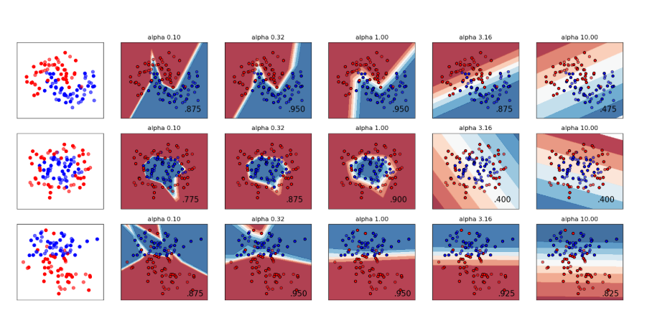

Slide 4
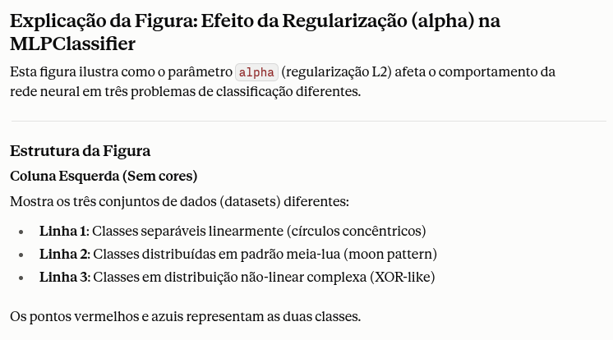

Slide 5
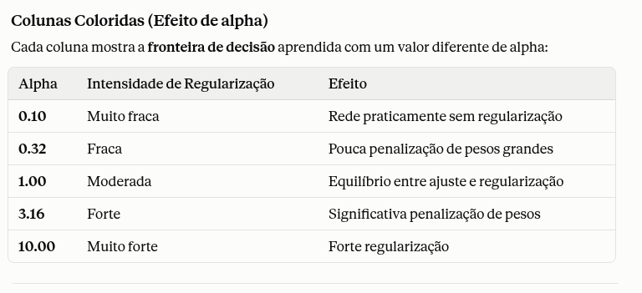

Slide 6
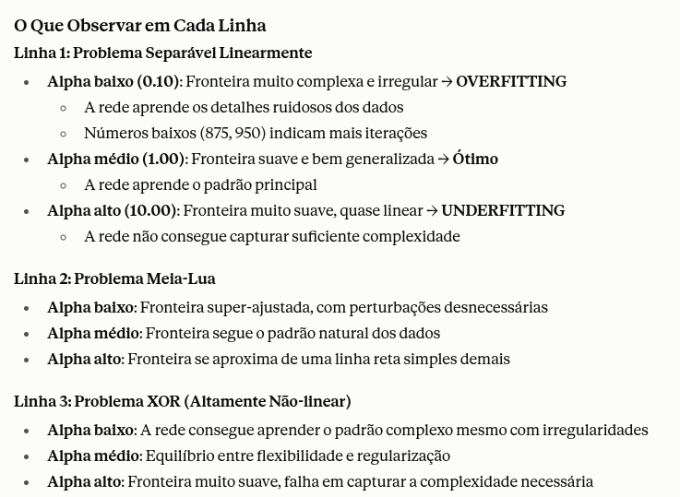

Slide 7
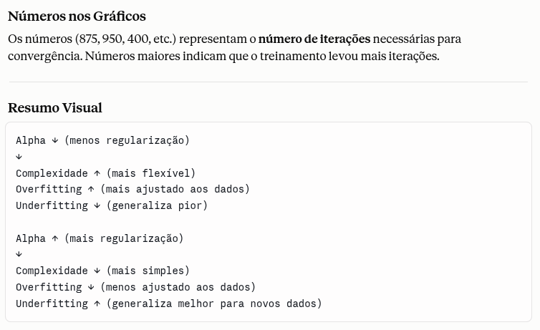

Slide 8
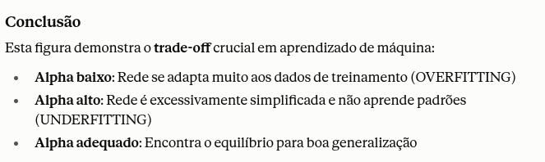

Slide 9
Exemplo do uso de Redes Neurais em problemas de Regressão
https://scikit-learn.org/stable/auto_examples/applications/plot_cyclical_feature_engineering.html

Slide 10
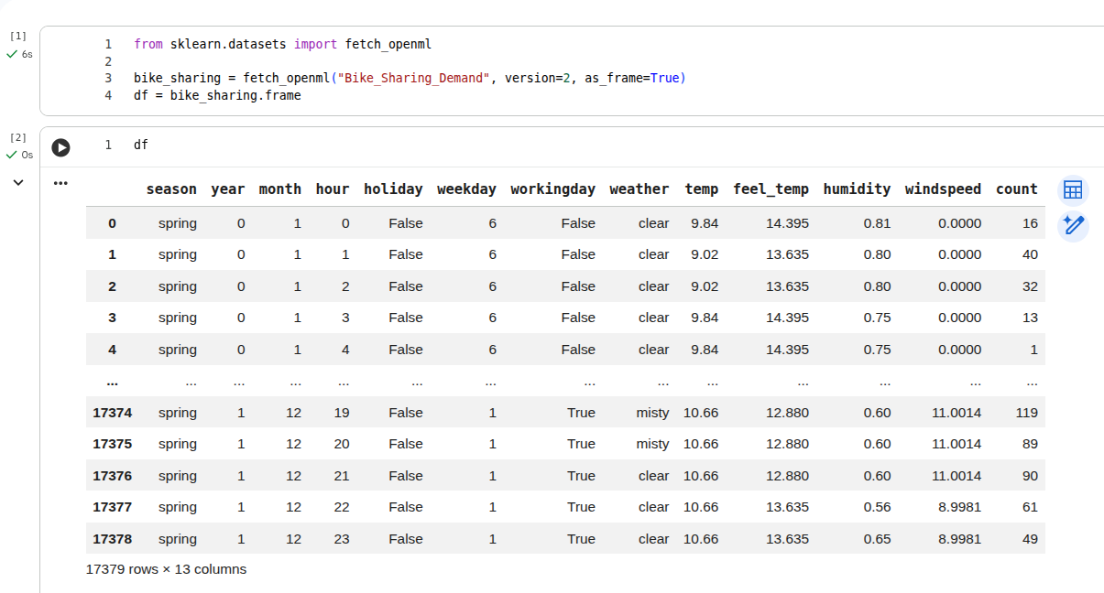

Slide 11
Para obter uma compreensão rápida dos padrões periódicos dos dados, vamos analisar a demanda média por hora durante uma semana.
Note que a semana começa em um domingo, durante o fim de semana. Podemos distinguir claramente os padrões de deslocamento (commute) nas manhãs e noites dos dias úteis e o uso recreativo das bicicletas nos fins de semana com uma demanda de pico mais distribuída ao redor do meio do dia:

Slide 12
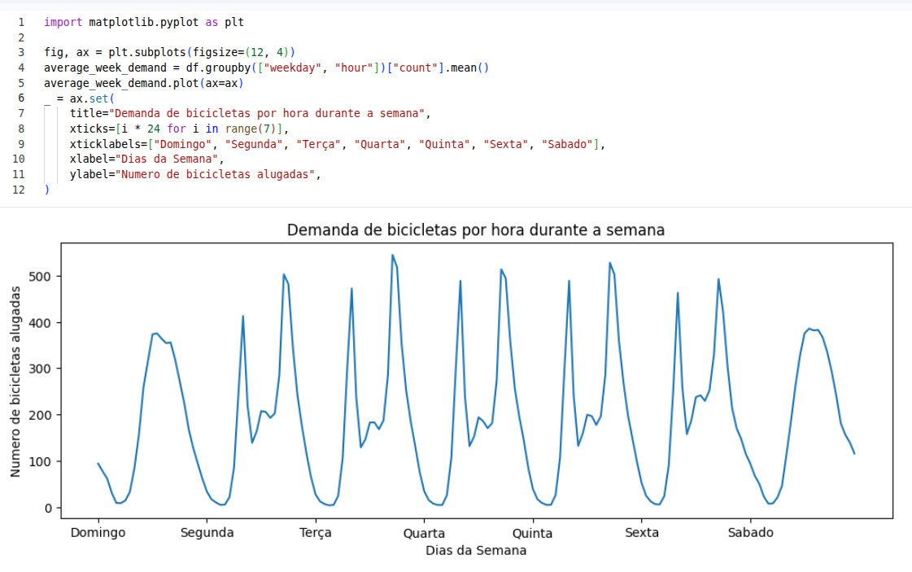

Slide 13
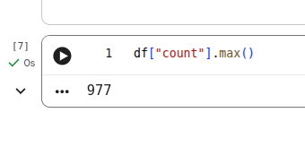
O alvo do problema de predição é a contagem absoluta de aluguéis de bicicletas em base horária:

Slide 14
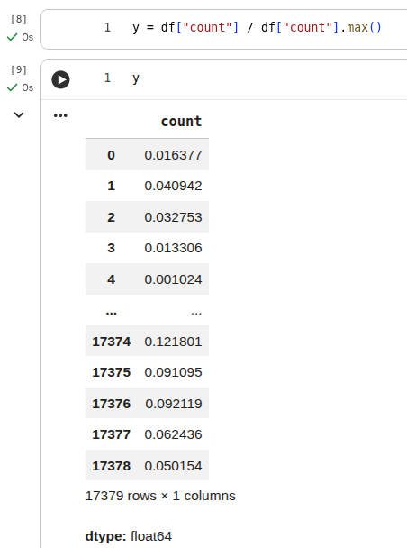
Vamos redimensionar a variável alvo (número de aluguéis de bicicletas por hora) para prever uma demanda relativa de modo que o erro absoluto médio seja mais facilmente interpretado como uma fração da demanda máxima.

Slide 15
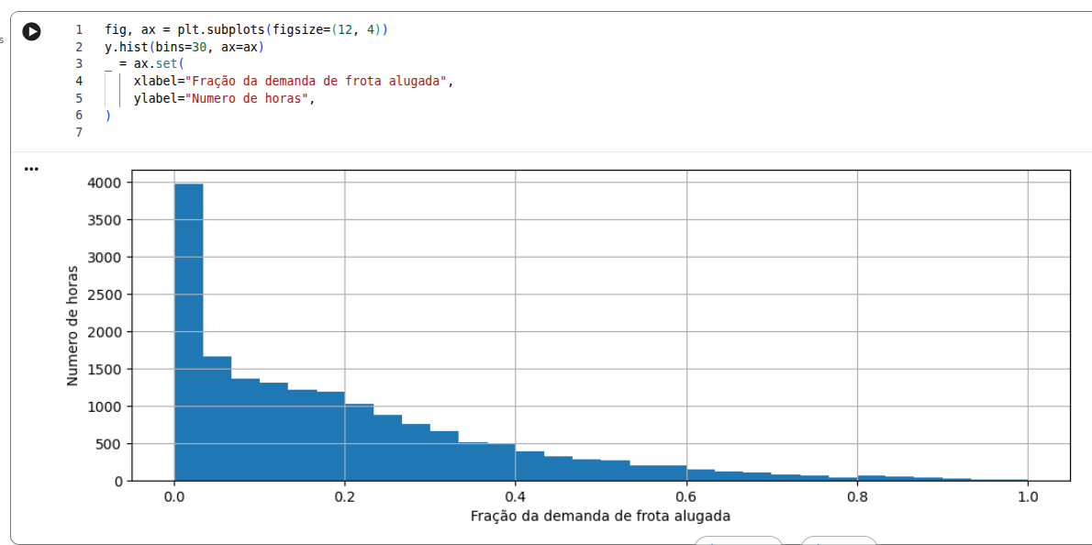

Slide 16
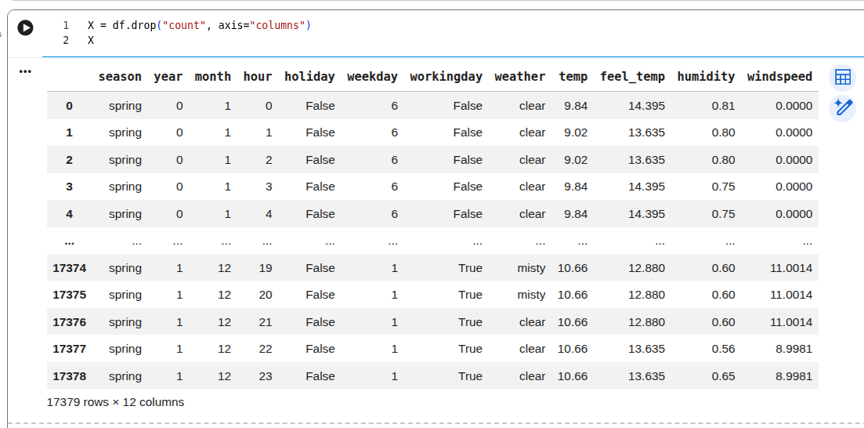
O dataframe de características de entrada é um registro horário anotado temporalmente de variáveis descrevendo as condições climáticas. Inclui tanto variáveis numéricas quanto categóricas. Observe que a informação de tempo já foi expandida em várias colunas complementares.

Slide 17
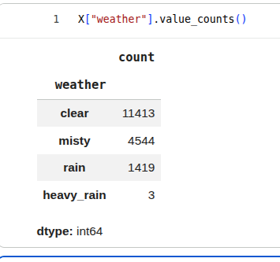
Agora fazemos uma introspecção da distribuição das variáveis categóricas, começando com "weather":

Slide 18
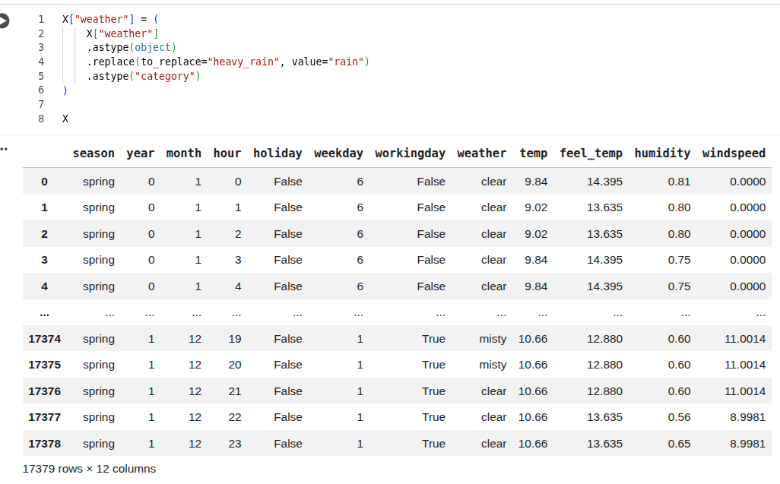
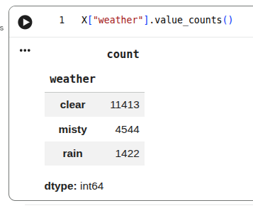
Como há apenas 3 eventos de "heavy_rain", não podemos usar esta categoria para treinar modelos de aprendizado de máquina com validação cruzada. Em vez disso, simplificamos a representação integrando-as na categoria "rain".

Slide 19
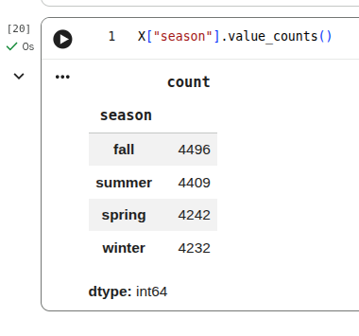

Slide 20
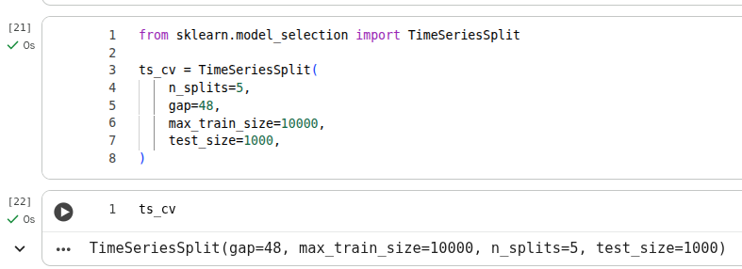
Validação Cruzada Baseada em Tempo
Como o conjunto de dados é um registro de eventos ordenado temporalmente (demanda por hora), usaremos um divisor de validação cruzada sensível ao tempo para avaliar nosso modelo de previsão de demanda da forma mais realista possível. Usamos um intervalo de 2 dias entre os lados de treinamento e teste das divisões. Também limitamos o tamanho do conjunto de treinamento para tornar o desempenho dos folds de validação cruzada mais estável.
1000 pontos de dados de teste devem ser suficientes para quantificar o desempenho do modelo. Isso representa um pouco menos de um mês e meio de dados de teste contíguos:

Slide 21
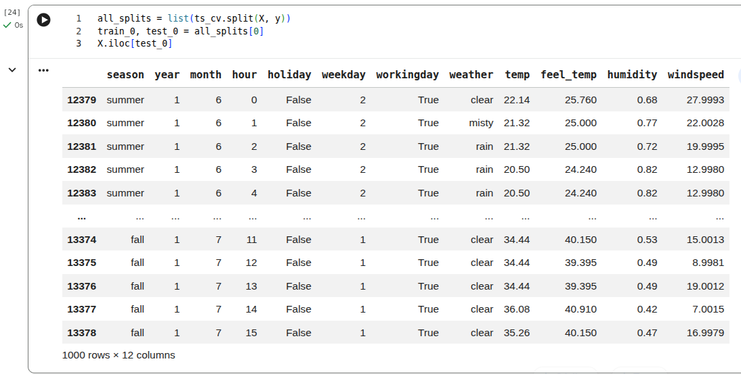
Vamos inspecionar manualmente as várias divisões para verificar que o TimeSeriesSplit funciona conforme esperamos, começando com a primeira divisão:

Slide 22
TIME SERIES SPLIT

Slide 23
O problema: a validação cruzada comum vaza o futuro
•
Em séries temporais a ordem importa: cada ponto depende do passado.
•
K-Fold e train_test_split embaralham os dados — o modelo acaba treinando com o futuro e testando no passado.
•
Isso gera data leakage: métricas otimistas que não se repetem em produção.
•
Regra de ouro: treinar sempre no passado, avaliar sempre no futuro.
Solução: o TimeSeriesSplit respeita a ordem temporal — treino cresce, teste avança.

Slide 24
O que é o TimeSeriesSplit
•
Validação cruzada para dados ordenados no tempo — uma variação do KFold.
•
No k-ésimo split, os primeiros k blocos viram treino e o bloco seguinte vira teste.
•
Os conjuntos de treino são supersets dos anteriores: o treino sempre cresce.
•
Os índices de teste são sempre maiores que os de treino — nunca se treina no futuro.
Cada fold de teste cobre a mesma duração; o treino acumula todo o histórico anterior.

Slide 25
Assinatura e parâmetros
TimeSeriesSplit(n_splits=5, *, max_train_size=None, test_size=None, gap=0)
n_splits
Número de divisões (padrão 5, mínimo 2). Gera n_splits pares treino/teste.
test_size
Tamanho de cada teste. Padrão: n_samples // (n_splits + 1).
max_train_size
Tamanho máximo de cada treino — habilita a janela deslizante.
gap
Nº de amostras descartadas entre o fim do treino e o início do teste.

Slide 26
Como os tamanhos dos folds são calculados
teste = n_samples // (n_splits + 1) treino(i) = i * teste + n_samples % (n_splits + 1)
Por padrão o teste tem tamanho fixo e o treino cresce a cada split. Exemplo com 12 amostras e n_splits=5 (teste = 2 por fold):
split 1 TREINO=[0 1] TESTE=[2 3] split 2 TREINO=[0 1 2 3] TESTE=[4 5] split 3 TREINO=[0 ... 5] TESTE=[6 7] split 4 TREINO=[0 ... 7] TESTE=[8 9] split 5 TREINO=[0 ... 9] TESTE=[10 11]

Slide 27
Exemplo 1 — uso básico
Código
import numpy as np from sklearn.model_selection import TimeSeriesSplit X = np.arange(12).reshape(-1, 1) tscv = TimeSeriesSplit() # n_splits=5 for i, (tr, te) in enumerate(tscv.split(X)): print(f"Fold {i}: treino={tr}, teste={te}")
Saída
Fold 0: treino=[0 1] teste=[2 3] Fold 1: treino=[0 1 2 3] teste=[4 5] Fold 2: treino=[0 1 2 3 4 5] teste=[6 7] Fold 3: treino=[0 1 2 3 4 5 6 7] teste=[8 9] Fold 4: treino=[0 1 2 3 4 5 6 7 8 9] teste=[10 11]

Slide 28
Como os folds crescem no tempo
Fold 0
Fold 1
Fold 2
Fold 3
Fold 4
tempo →
Treino
Teste
Não usado

Slide 29
Exemplo 2 — controlando test_size e gap
Código
X = np.arange(15).reshape(-1, 1) tscv = TimeSeriesSplit(n_splits=3, test_size=2, gap=2) for i, (tr, te) in enumerate(tscv.split(X)): print(f"Fold {i}: treino={tr}, teste={te}")
Saída
Fold 0: treino=[0 1 2 3 4 5 6] teste=[9 10] Fold 1: treino=[0 1 2 3 4 5 6 7 8] teste=[11 12] Fold 2: treino=[0 1 2 3 4 5 6 7 8 9 10] teste=[13 14]
gap=2 descarta as 2 amostras entre treino e teste (ex.: 7 e 8 no Fold 0), evitando vazamento quando os alvos usam janelas futuras.

Slide 30
Exemplo 3 — janela deslizante com max_train_size
Código
X = np.arange(12).reshape(-1, 1) tscv = TimeSeriesSplit(n_splits=3, max_train_size=4) for i, (tr, te) in enumerate(tscv.split(X)): print(f"Fold {i}: treino={tr}, teste={te}")
Saída
Fold 0: treino=[0 1 2] teste=[3 4 5] Fold 1: treino=[2 3 4 5] teste=[6 7 8] Fold 2: treino=[5 6 7 8] teste=[9 10 11]
max_train_size limita o treino a 4 amostras: em vez de acumular todo o histórico, a janela desliza. Útil quando padrões antigos deixam de valer.

Slide 31
Exemplo prático — regressão com cross_val_score
Código
from sklearn.linear_model import Ridge from sklearn.pipeline import make_pipeline from sklearn.preprocessing import StandardScaler from sklearn.model_selection import TimeSeriesSplit, cross_val_score X = np.arange(200).reshape(-1, 1) y = np.sin(X.ravel()/10) + np.random.normal(0, .1, 200) modelo = make_pipeline(StandardScaler(), Ridge(alpha=1.0)) tscv = TimeSeriesSplit(n_splits=5) scores = cross_val_score(modelo, X, y, cv=tscv, scoring="neg_mean_absolute_error") print(-scores); print(f"MAE medio: {-scores.mean():.3f}")
Saída
[0.123 0.098 0.087 0.091 0.085] MAE medio: 0.097

Slide 32
Dados reais (pandas) + GridSearchCV
Código
import pandas as pd from sklearn.ensemble import RandomForestRegressor from sklearn.model_selection import TimeSeriesSplit, GridSearchCV df = pd.read_csv("vendas.csv", parse_dates=["data"]) df = df.sort_values("data") # ordem temporal! X, y = df[["lag_1","lag_7","media_movel"]], df["vendas"] tscv = TimeSeriesSplit(n_splits=5, test_size=30) # 30 dias grade = {"n_estimators":[100,300], "max_depth":[4,8]} busca = GridSearchCV(RandomForestRegressor(random_state=0), grade, cv=tscv, scoring="neg_root_mean_squared_error") busca.fit(X, y) print(busca.best_params_, -busca.best_score_)
Saída
{'max_depth': 8, 'n_estimators': 300} RMSE: 42.6

Slide 33
Erros comuns e boas práticas
❌ Erros comuns
✓ Boas práticas
•
Embaralhar os dados ou usar KFold/train_test_split aleatório.
•
Ordene por tempo antes de dividir; nunca use shuffle.
•
Escalonar antes de dividir — vaza estatísticas do teste.
•
Coloque o pré-processamento dentro de um Pipeline.
•
Misturar séries de entidades diferentes no mesmo split.
•
Use gap quando os alvos dependem de janelas futuras.
•
Comparar folds com test_size diferente sem cuidado.
•
Fixe test_size e reporte média e desvio entre folds.

Slide 34
Resumo
•
Valida respeitando o tempo: treina no passado, testa no futuro.
•
Gera n_splits pares treino/teste; o treino cresce (ou desliza com max_train_size).
•
test_size fixa o horizonte de avaliação; gap evita vazamento entre treino e teste.
•
Plugue em qualquer utilitário do sklearn com cv=tscv (Pipeline, cross_val_score, GridSearchCV).
tscv = TimeSeriesSplit(n_splits=5, test_size=30, gap=0) cross_val_score(pipeline, X, y, cv=tscv)

Slide 35
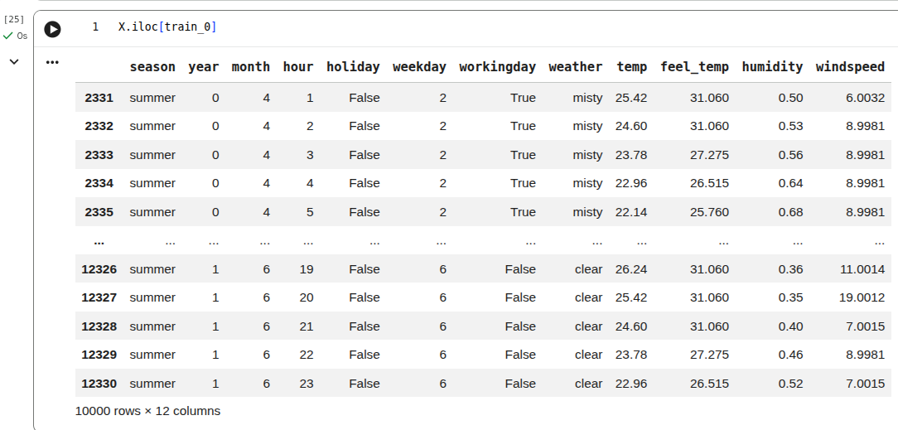

Slide 36
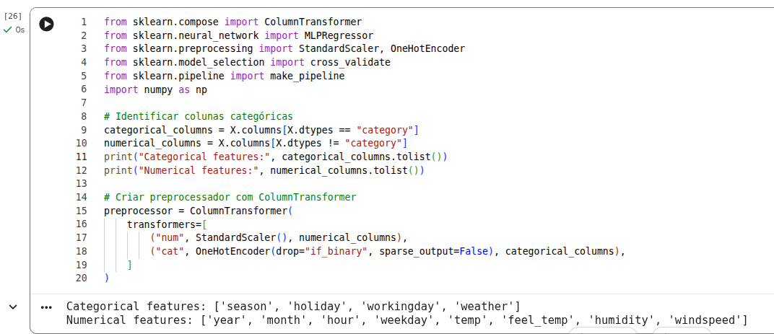

Slide 37
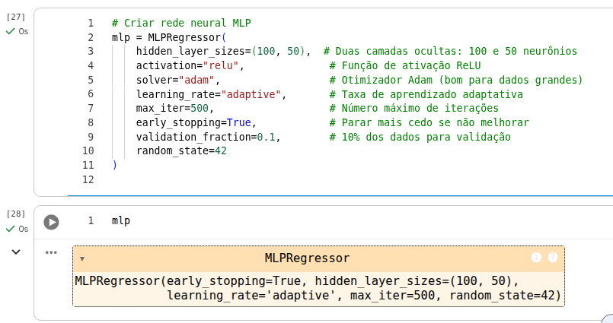

Slide 38
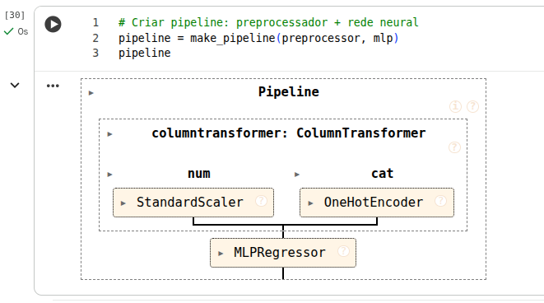

Slide 39
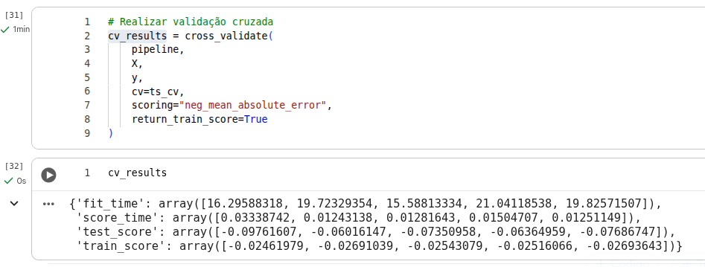

Slide 40
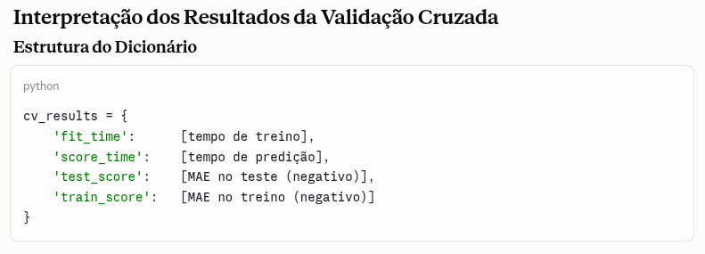

Slide 41
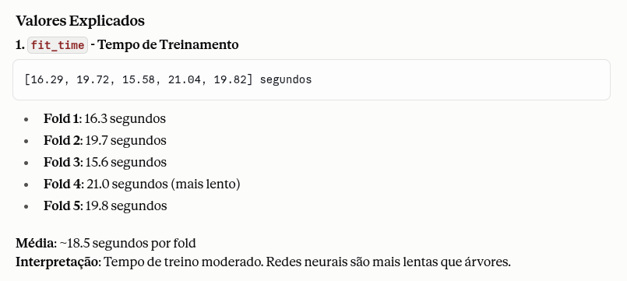

Slide 42
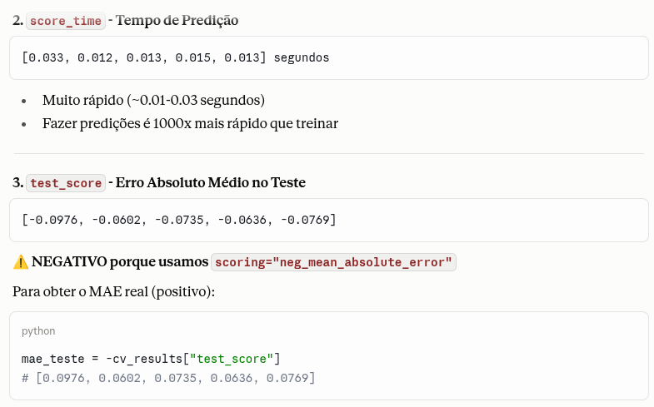
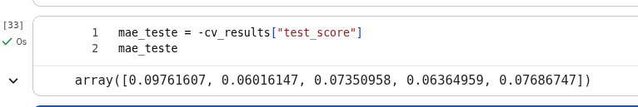

Slide 43
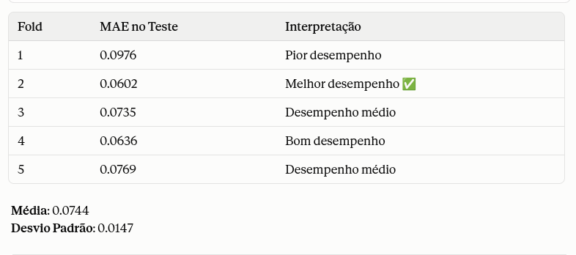

Slide 44
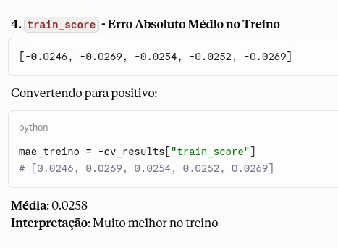

Slide 45
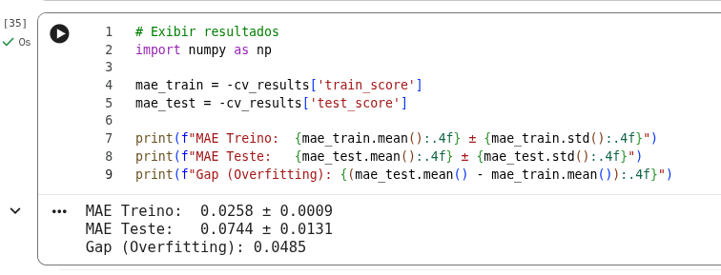

Slide 46
